Slide 1


MARTÍN IZQUIERDO CUEVAS
MI TIENDA TECNOLÓGICA
CON JAVA SWING
ACCESO A DATOS

Slide 2


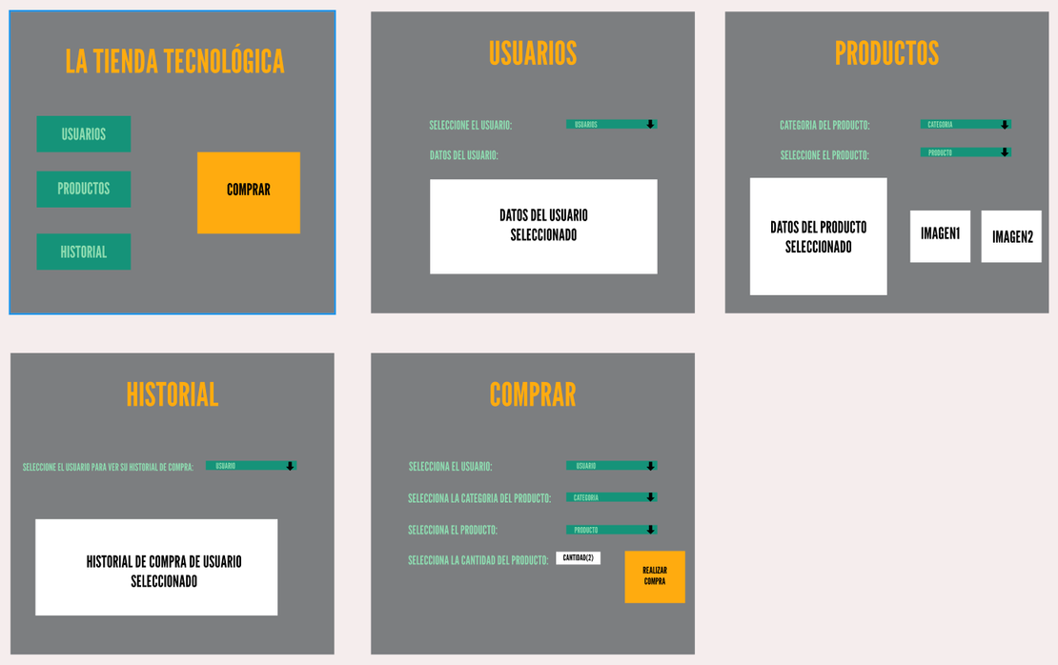
{
"tienda": {
"nombre": "Mi Tienda Online",
"categorias": [
{
"id": 1,
"nombre": "Electrónica",
"productos": [
{
"id": 101,
"nombre": "Smartphone",
"precio": 999.99,
"descripcion": "El último smartphone del mercado.",
"caracteristicas": {
"pantalla": "6.5 pulgadas",
"camara": "48 MP",
"bateria": "4500 mAh"
},
"imagenes": ["imagen1.jpg", "imagen2.jpg"],
"inventario": 10
},
// ... otros productos
]
},
// ... otras categorías
],
"usuarios": [
{
"id": 1,
"nombre": "Juan Pérez",
"email": "juanperez@example.com",
"direccion": {
"calle": "Calle Principal",
"numero": 123,
"ciudad": "Madrid",
"pais": "España"
},
"historialCompras": [
{
"productoId": 101,
"cantidad": 2,
"fecha": "2023-11-14"
},
// ... otras compras
]
},
// ... otros usuarios
]
}
}
INSTRUCCIONES
Se va a modelar el siguiente JSON, el cual, se nutre de una tienda tecnológica online.
Este json está a medio llenar, por lo necesitamos completar los datos de éste:
Se debe desarrollar un aplicativo donde recopile esos datos y muestre:
Los datos personales del usuario
Un producto dependiendo de su categoría
Los históricos de compras
El aplicativo debe ser capaz de hacer una compra de un producto y guardar la información en el historial de compras de ese usuario.

Slide 3


CREATE TABLE direccion (
id INT AUTO_INCREMENT PRIMARY KEY,
usuario_id INT,
calle VARCHAR(255),
numero INT,
ciudad VARCHAR(255),
pais VARCHAR(255),
FOREIGN KEY (usuario_id) REFERENCES usuarios(id)
);
CREATE TABLE historial_compras (
id INT AUTO_INCREMENT PRIMARY KEY,
usuario_id INT,
producto_id INT,
cantidad INT,
fecha DATE,
FOREIGN KEY (usuario_id) REFERENCES usuarios(id),
FOREIGN KEY (producto_id) REFERENCES productos(id)
);
-- Tabla para las características de cada producto
CREATE TABLE caracteristicas (
id INT AUTO_INCREMENT PRIMARY KEY,
producto_id INT,
clave VARCHAR(255),
valor VARCHAR(255),
FOREIGN KEY (producto_id) REFERENCES productos(id)
);
-- Tabla para las imágenes de cada producto (almacenar las URLs)
CREATE TABLE imagenes (
id INT AUTO_INCREMENT PRIMARY KEY,
producto_id INT,
url VARCHAR(255),
FOREIGN KEY (producto_id) REFERENCES productos(id)
);
DROP DATABASE IF EXISTS tienda_db;
CREATE DATABASE tienda_db;
USE tienda_db;
CREATE TABLE tienda (
id INT AUTO_INCREMENT PRIMARY KEY,
nombre VARCHAR(255) NOT NULL
);
CREATE TABLE categorias (
id INT AUTO_INCREMENT PRIMARY KEY,
tienda_id INT,
nombre VARCHAR(255) NOT NULL,
FOREIGN KEY (tienda_id) REFERENCES tienda(id)
);
CREATE TABLE productos (
id INT PRIMARY KEY, -- Eliminar AUTO_INCREMENT
categoria_id INT,
nombre VARCHAR(255) NOT NULL,
precio DECIMAL(10,2),
descripcion TEXT,
inventario INT,
FOREIGN KEY (categoria_id) REFERENCES categorias(id)
);
CREATE TABLE usuarios (
id INT AUTO_INCREMENT PRIMARY KEY,
nombre VARCHAR(255) NOT NULL,
email VARCHAR(255) NOT NULL
);
BASE DE DATOS:

Slide 4
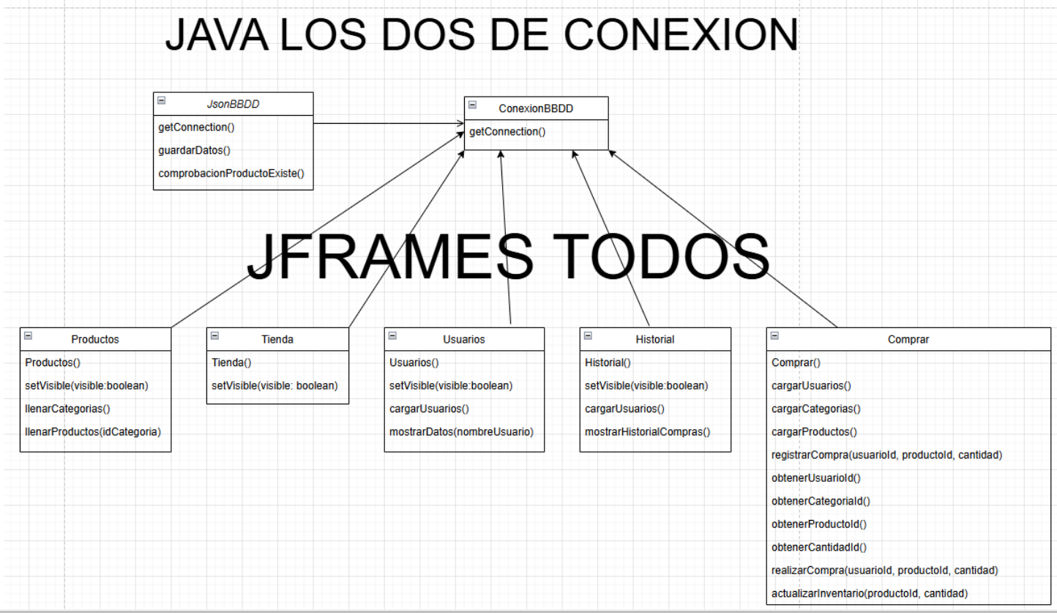
DIAGRAMA DE CLASES
ANTES

Slide 5
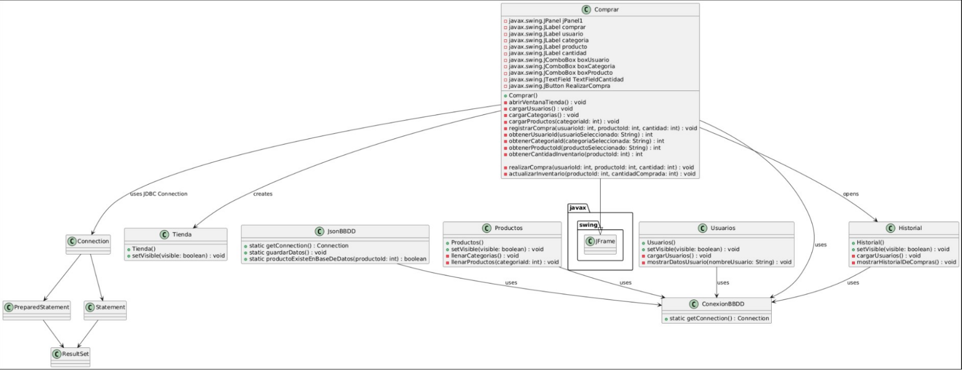
DIAGRAMA DE CLASES
DESPUÉS CON INGENIERIA INVERSA

Slide 6
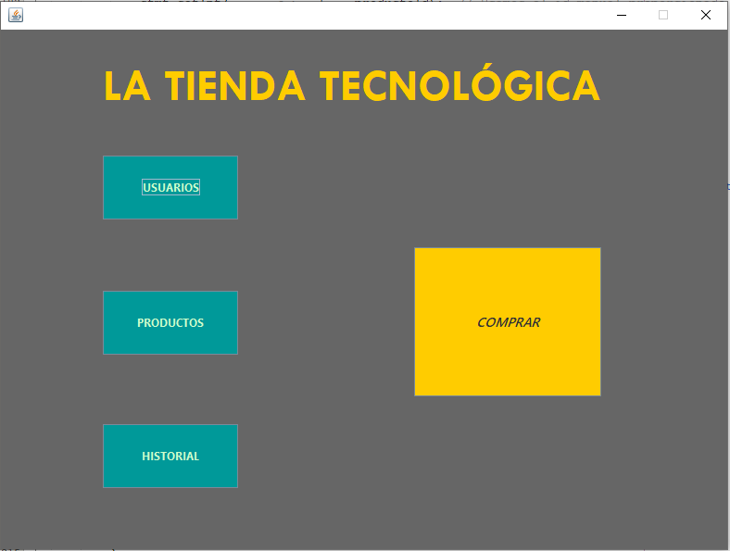
INTERFAZ
INICIO

Slide 7
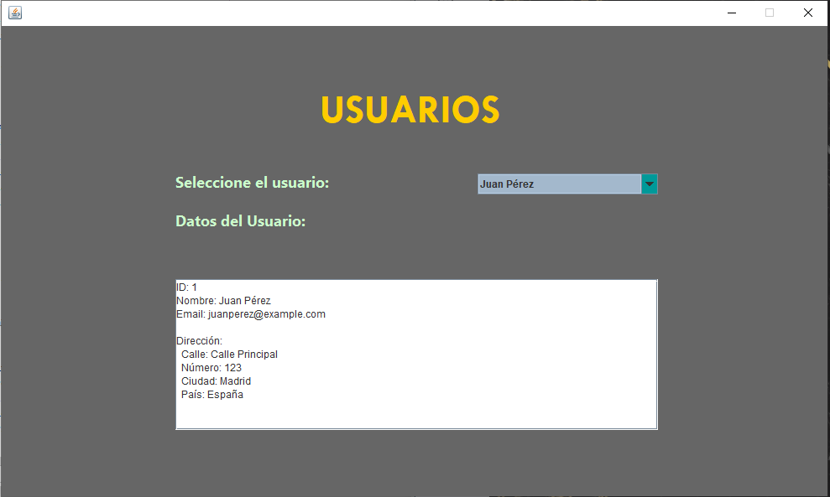
INTERFAZ
USUARIOS

Slide 8
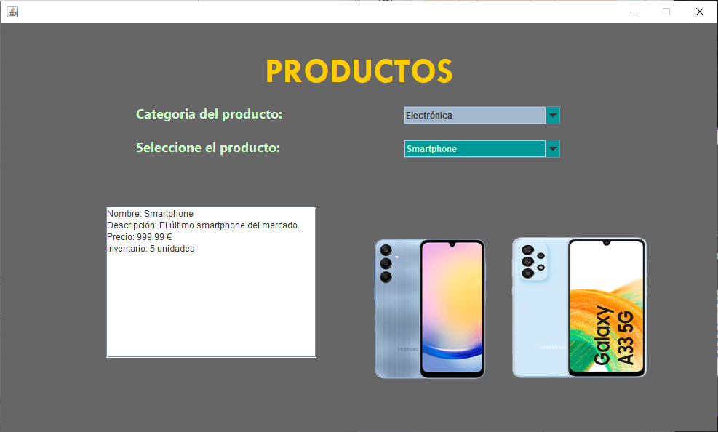
INTERFAZ
PRODUCTOS

Slide 9
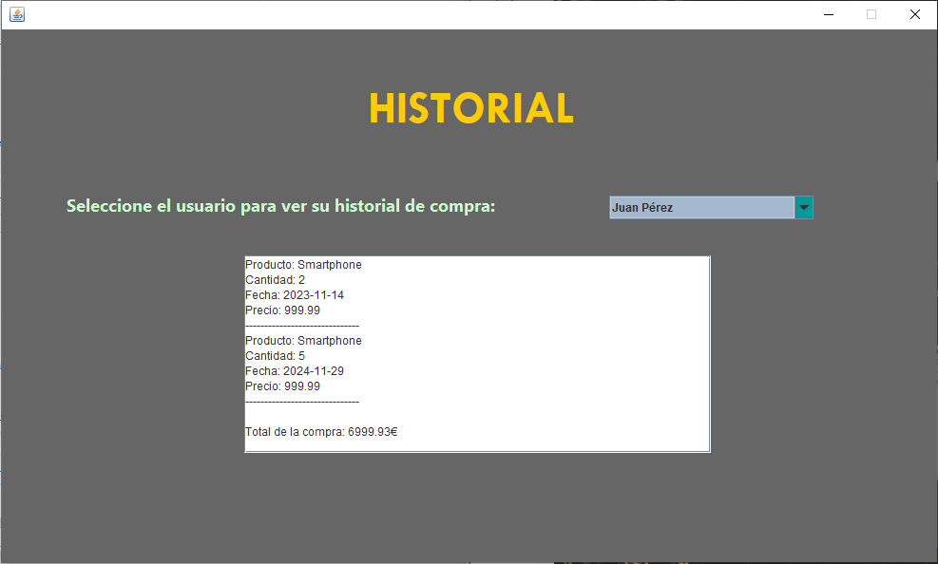
INTERFAZ
HISTORIAL

Slide 10
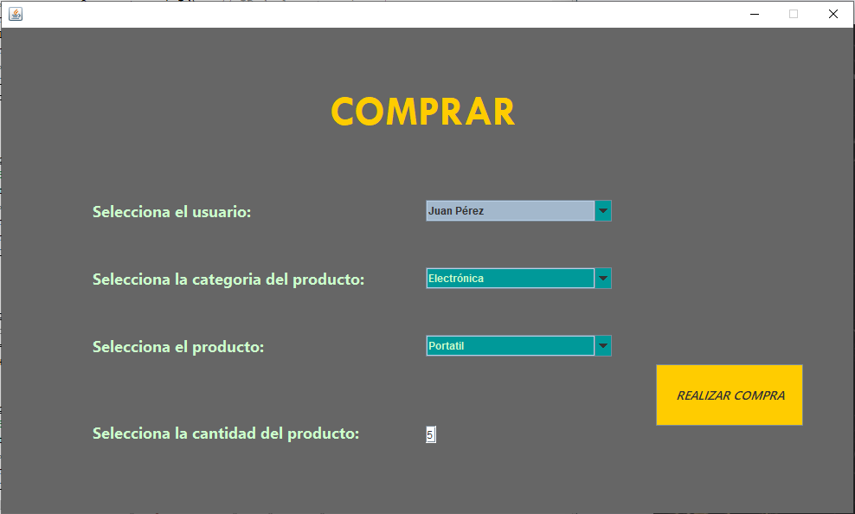
INTERFAZ
COMPRAR

Slide 11
FIN
GRACIAS
MARTÍN IZQUIEDO CUEVAS
2ºDAM

